Slide 1

Präsentations-
und Abbildungsfolien zum Lehrbuch
Birgit Friedl
General Management
3. Auflage

Slide 2
Abb. 1.1: Merkmale der Unternehmung

Slide 3
Abb. 1.2: Produktionsfaktoren bei der Produktion von Fahrzeugen

Slide 4
Abb. 1.3: Unternehmungs-prozess

Slide 5
Abb. 1.4: Anspruchsgruppen der Unternehmung

Slide 6
Abb. 1.5: Arten von Sachinterdependenzen

Slide 7
Abb. 1.6: Konzepte zur Funktionsgliederung des Managements

Slide 8
Abb. 1.7: Aufgaben und Funktionen des Managements

Slide 9
Abb. 1.8: Managementprozess

Slide 10
Abb. 1.9: Rechtsformen der Unternehmung

Slide 11
Abb. 1.10: Gesellschaftsrechtliche Leitungsmodelle

Slide 12
Abb. 1.11: Managementhierarchie

Slide 13
Abb. 1.12: Koordinationsprobleme

Slide 14
Abb. 2.1: Merkmale eines Entscheidungsproblems

Slide 15
Abb. 2.2: Elemente eines Entscheidungsmodells

Slide 16
Abb. 2.3: Entscheidungs­situationen

Slide 17
Abb. 2.4: Struktur einer Ergebnismatrix

Slide 18
Abb. 2.5: Ergebnismatrix bei Sicherheit und mehrfacher Zielsetzung

Slide 19
Abb. 2.6: Ergebnismatrix bei einem Ziel und Unsicherheit

Slide 20
Abb. 2.7: Ergebnis- und Entscheidungsmatrix

Slide 21
Abb. 2.8: Entscheidungssitua­tionen bei Sicherheit

Slide 22
Abb. 2.9: Zielbeziehungen

Slide 23
Abb. 2.10: Zeitlicher Anfall der Ergebnisse

Slide 24
Abb. 2.11: Berechnung der Kapitalwerte

Slide 25
Abb. 2.12: Entscheidungsprozess

Slide 26
Abb. 3.1: Phasen im Planungsprozess

Slide 27
Abb. 3.2: Formen der begleitenden Kontrolle

Slide 28
Abb. 3.3: Formen der Differenzierung

Slide 29
Abb. 3.4: Planungshierarchie

Slide 30
Abb. 3.5: Hierarchieebenen der Planung

Slide 31
Abb. 3.6: Ebenen der Planungs- und Managementhierarchie

Slide 32
Abb. 3.7: Objekte der strategischen Planung

Slide 33
Abb. 3.8: Revolvierende Planung

Slide 34
Abb. 3.9: Prozess der strategischen Planung und Kontrolle

Slide 35
Abb. 3.10: Arten von Strategien

Slide 36
Abb. 3.11: Aufgaben der Strategieimplementierung

Slide 37
Abb. 3.12: Intendierte und emergente Strategien

Slide 38
Abb. 3.13: Inhalte des normativen Rahmens

Slide 39
Abb. 3.14: Beispiele für Missionen

Slide 40
Abb. 3.15: Beispiele für Missionen

Slide 41
Abb. 3.16: Beispiele für Werte

Slide 42
Abb. 3.17: Dimensionen einer Strategie

Slide 43
Abb. 3.18: Typen von Unternehmungsstrategien

Slide 44
Abb. 3.19: Produkt-Markt- Strategien

Slide 45
Abb. 3.20: Formen der vertikalen Diversifikation

Slide 46
Abb. 3.21: Ein- und Mehrpunktkonkurrenten

Slide 47
Abb. 3.22: Generische Wettbewerbsstrategien nach Porter

Slide 48
Abb. 3.23: Beispiele für Ziele der vier Perspektiven

Slide 49
Abb. 3.24: Beispiel einer Balanced Scorecard

Slide 50
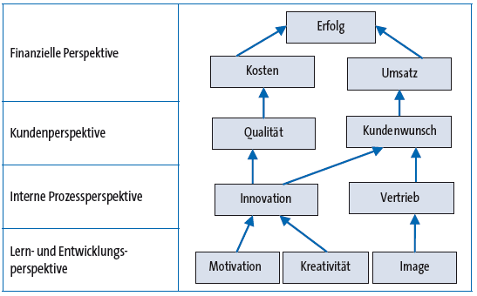
Abb. 3.25: Auszug aus der Ursache-Wirkungs-Kette

Slide 51
Abb. 3.26: Bausteine der strategischen Kontrolle

Slide 52
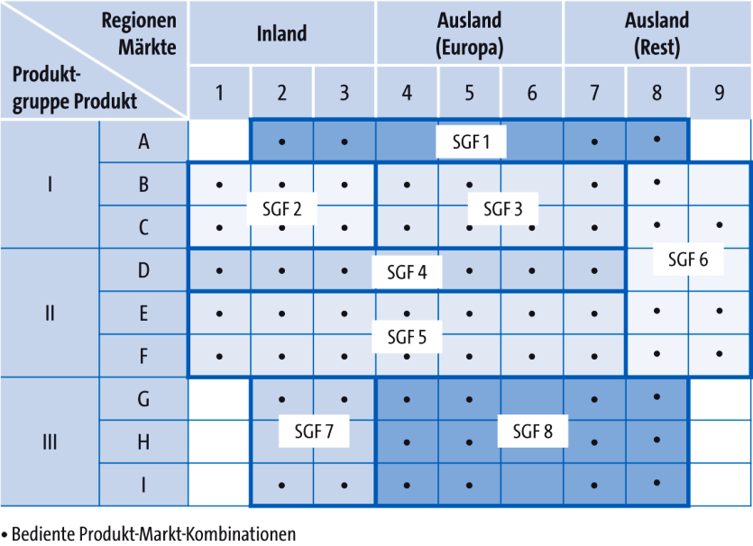
Abb. 3.27: Geschäftsfeldsegmentierung nach dem Inside-out-Ansatz

Slide 53
Abb. 3.28: Unternehmungsumwelt

Slide 54
Abb. 3.29: Beispiele für Umweltfaktoren

Slide 55
Abb. 3.30: Einflussgrößen auf die Branchenattraktivität

Slide 56
Abb. 3.31: Struktur des Five-Forces-Modells

Slide 57
Abb. 3.32: Einflussgrößen der Bedrohung durch neue Wettbewerber

Slide 58
Abb. 3.33: Einflussgrößen der Verhandlungsmacht

Slide 59
Abb. 3.34: Einflussgrößen der Rivalität unter den Unternehmungen

Slide 60
Abb. 3.35: Struktur der Wertkette

Slide 61
Abb. 3.36: Schritte der Wertkettenanalyse

Slide 62
Abb. 3.37: Ressourcen und organisatorische Fähigkeiten

Slide 63
Abb. 3.38: Wettbewerbsvorteile und Ressourcen

Slide 64
Abb. 3.39: SWOT-Matrix

Slide 65
Abb. 3.40: Portfolio-Matrix

Slide 66
Abb. 3.41: Marktwachstsum- Marktanteil-Portfolio

Slide 67
Abb. 3.42: Kriterien zur Bewertung von Strategiealternativen

Slide 68
Abb. 4.1: Organigramm

Slide 69
Abb. 4.2: Effektivitätskriterien

Slide 70
Abb. 4.3: Ursachen der Größendegression

Slide 71
Abb. 4.4: Merkmale der Arbeit

Slide 72
Abb. 4.5: Aufgabenanalyse und Aufgabensynthese

Slide 73
Abb. 4.6: Merkmale von Aufgaben

Slide 74
Abb. 4.7: Vor- und Nachteile einer zunehmenden Spezialisierung

Slide 75
Abb. 4.8: Abteilungsbildung

Slide 76
Abb. 4.9: Hierarchieebenen

Slide 77
Abb. 4.10: (s,S)-Politik als Beispiel für ein Programm

Slide 78
Abb. 4.11: Informationsfluss im Einliniensystem

Slide 79
Abb. 4.12: Fayolsche Brücke

Slide 80
Abb. 4.13: Mehrliniensystem

Slide 81
Abb. 4.14: Trennung disziplinarischer und fachlicher Leitungsbefugnisse

Slide 82
Abb. 4.15: Stab-Linien-System

Slide 83
Abb. 4.16: Beispiel zur Leitungsspanne

Slide 84
Abb. 4.17: Organisatorische Strukturmodelle der Primärorganisation

Slide 85
Abb. 4.18: Funktionale Organisation

Slide 86
Abb. 4.19: Divisionale Organisation

Slide 87
Abb. 4.20: Matrixorganisation

Slide 88
Abb. 4.21: Aufgaben des Projekt-managements

Slide 89
Abb. 4.22: Stabs-Projektorganisation

Slide 90
Abb. 4.23: Reine Projektorganisation

Slide 91
Abb. 4.24: Matrix-Projektorganisation

Slide 92
Abb. 4.25: Organisationsstruktur eines Projektes

Slide 93
Abb. 5.1: Mitarbeiter im Managementprozess

Slide 94
Abb. 5.2: Beeinflussung des Arbeitsverhaltens durch die Organisation

Slide 95
Abb. 5.3: Beeinflussung des Arbeitsverhaltens durch Führung

Slide 96
Abb. 5.4: Personenbezogene Aufgaben
des Managements

Slide 97
Abb. 5.5: Einflussgrößen auf das Leistungsverhalten

Slide 98
Abb. 5.6: Handlungs-phasen-
modell

Slide 99
Abb. 5.7: Größen der VIE-Theorie

Slide 100
Abb. 5.8: VIE-Theorie

Slide 101
Abb. 5.9: Erwartungs-Wert-Theorie

Slide 102
Abb. 5.10: Zielsetzungstheorie

Slide 103
Abb. 5.11: Ergebnisse einer Auswahlentscheidung

Slide 104
Abb. 5.12: Maßnahmen der Personal-entwicklung

Slide 105
Abb. 5.13: Konzepte der Arbeitsplatzstrukturierung

Slide 106
Abb. 5.14: Typen der Macht
nach der Machtbasis

Slide 107
Abb. 5.15: Führungsstilkontinuum nach Tannenbaum/Schmidt

Slide 108
Abb. 5.16: Zweidimensionale Führungsstiltypologie

Slide 109
Abb. 5.17: Führungsstile nach Blake/Mouton

Slide 110
Abb. 5.18: Führungsstil-Typologie nach Wunderer

Slide 111
Abb. 5.19: Transaktionaler und transformatorischer Führungsstil

Slide 112
Abb. 5.20/1: Führungsgrundsätze der Robert Bosch GmbH

Slide 113
Abb. 5.20/2: Führungsgrundsätze der Robert Bosch GmbH

Slide 114
Abb. 5.21: Klassifikation der Führungsinstrumente

Slide 115
Abb. 5.22: Arten von Verhaltensnormen

Slide 116
Abb. 5.23: Inhalte einer Stellen-beschreibung

Slide 117
Abb. 5.24: Unbewusste Fehler bei der Personal-beurteilung

Slide 118
Abb. 5.25: Arten von Belohnungen

Slide 119
Abb. 5.26: Verlaufsformen eines Prämienlohns

Slide 120
Abb. 5.27: Formen der Erfolgs- und Kapitalbeteiligung

Slide 121
Abb. 5.28: Richtung des Kommunikationsflusses

Slide 122
Abb. 5.29: Kommuni-kations-formen

Slide 123
Abb. 5.30: Führungs- und Kommunikationsstil

Slide 124
Abb. 5.31: Arten von Mitarbeiter-gesprächen

Slide 125
Abb. 5.32: Vier Seiten einer Nachricht

Slide 126
Abb. 5.33: Management-by-Konzepte

